Slide 1
数字逻辑
主讲：刘晓升
苏州大学计算机科学与技术学院
liuxiaosheng@suda.edu.cn
115/11/07

Slide 2
第5章 同步时序逻辑电路
知识点12：
同步时序逻辑电路设计(1)
115/11/07

Slide 3
同步时序逻辑电路设计
  同步时序逻辑电路的设计过程就是分析的逆过程，也就是根据特定的逻辑要求，设计出能实现其逻辑功能的时序逻辑电路。设计追求的目标是使用尽可能少的触发器和逻辑门实现给定的逻辑要求。
115/11/07

Slide 4
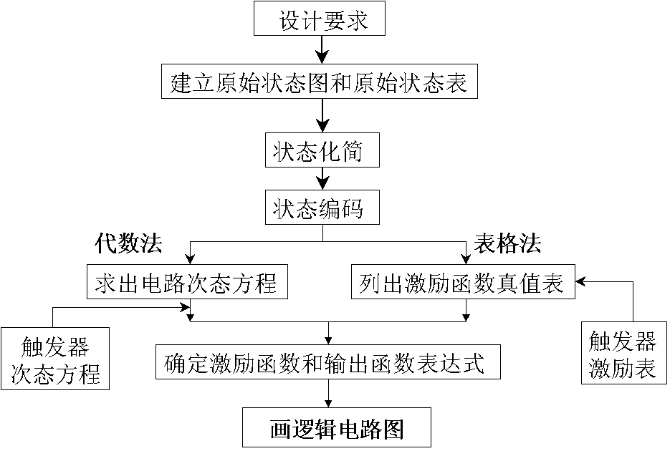
设计步骤
115/11/07

Slide 5
同步时序逻辑电路设计
    例 设计一个同步5进制加法计数器
115/11/07

Slide 6
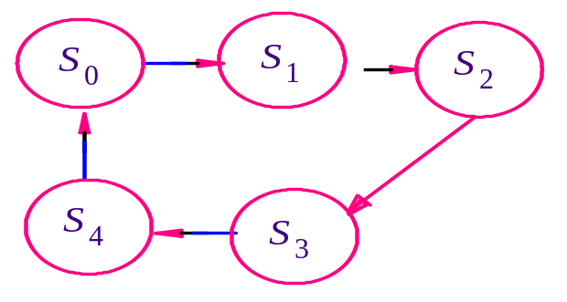
同步时序逻辑电路设计
(1）根据设计要求，设定状态，
画出状态转换图。该状态图不须化简。
115/11/07

Slide 7
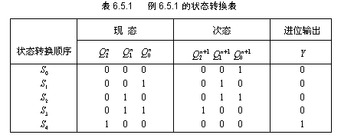
同步时序逻辑电路设计
（2）状态分配，列状态转换编码表。
115/11/07

Slide 8
同步时序逻辑电路设计
（3）选择触发器。选用JK触发器。
115/11/07

Slide 9
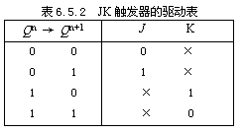
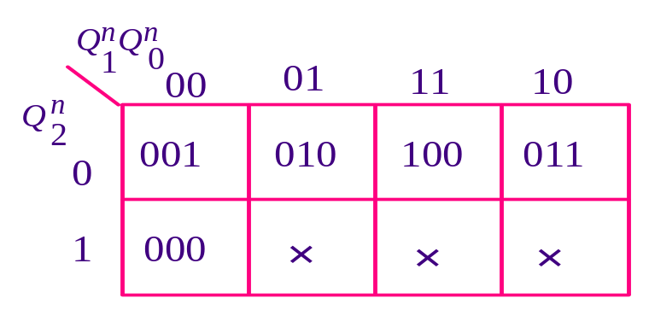
同步时序逻辑电路设计
（4）求各触发器的驱动方程和进位输出方程。
列出JK触发器的驱动表，画出电路的次态卡诺图。
115/11/07

Slide 10
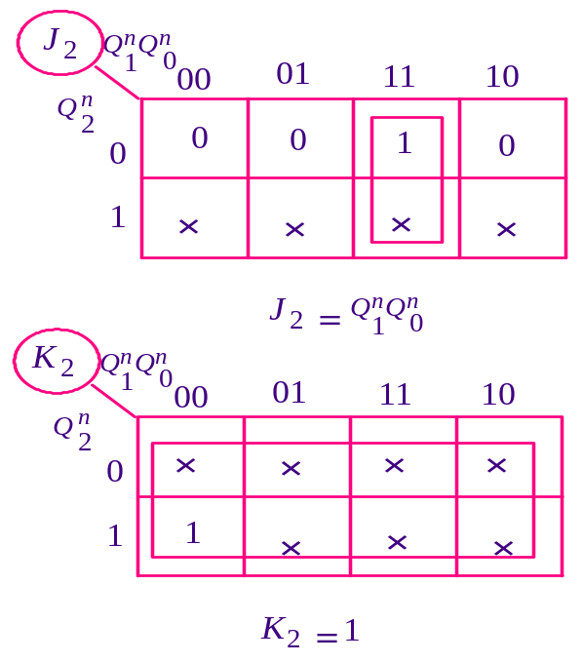
同步时序逻辑电路设计
根据次态卡诺图和JK触发器的驱动表可得各触发器的驱动卡诺图：
115/11/07

Slide 11
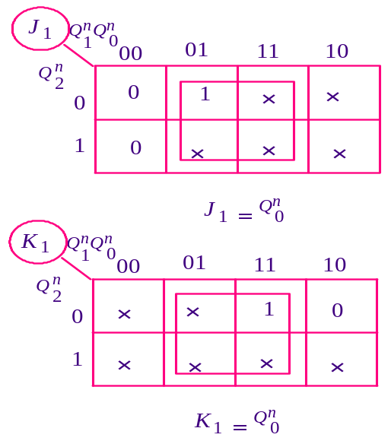
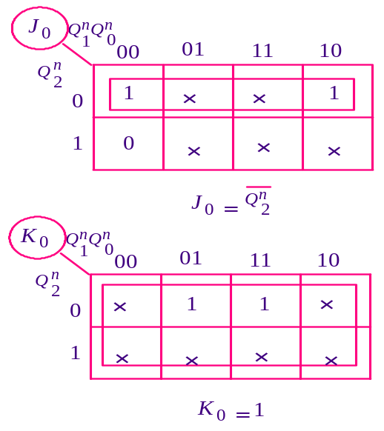
同步时序逻辑电路设计
115/11/07

Slide 12
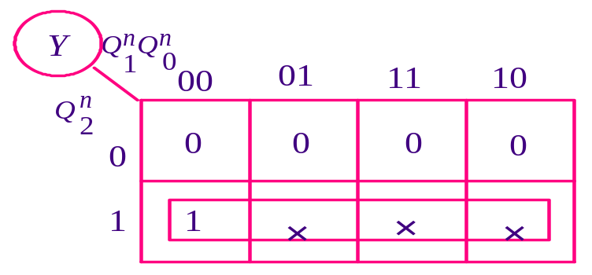

同步时序逻辑电路设计
再画出输出卡诺图
可得电路的输出方程：
（5） 将各驱动方程与输出方程归纳如下：
115/11/07

Slide 13
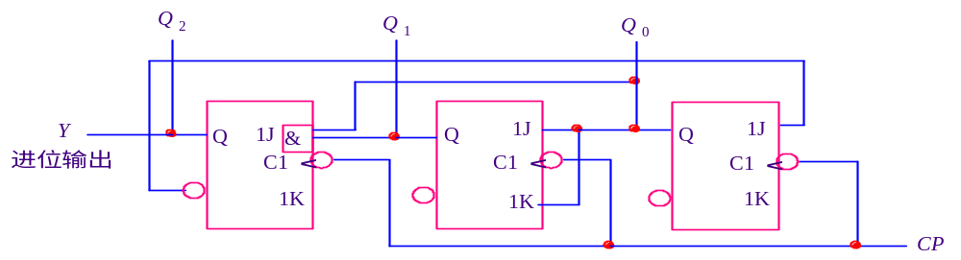
同步时序逻辑电路设计
（6）画逻辑图。
115/11/07

Slide 14
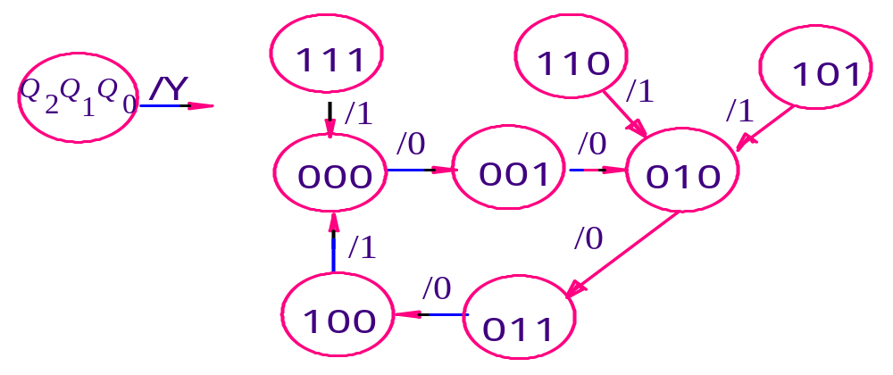
同步时序逻辑电路设计
（7）检查能否自启动
利用逻辑分析的方法画出电路完整的状态图。
可见，如果电路进入无效状态101、110、111时，在CP脉冲作用下，分别进入有效状态010、010、000。所以电路能够自启动。
115/11/07

